Slide 1
TRX
Total Resistance Exercise

Slide 2
ΕΝΙΣΧΥΕΙ:
την δραστηριοποίηση όλου του σώματος
την ισορροπία ,
την ενδυνάμωση όλων των μυϊκών ομάδων,
την ανάπτυξη της μυϊκής δύναμης και ισχύος,
την μυϊκή αντοχή,
την απώλεια λίπους,
την κινητικότητα,
τη σταθεροποίηση του κορμού,
αυξάνει το μεταβολικό ρυθμό, βελτιώνοντας τις καύσεις

Slide 3
ΤΙ ΓΥΜΝΑΖΕΙ:
Όλο το σώμα,
δυναμώνει τους κοιλιακούς και ραχιαίους

Slide 4
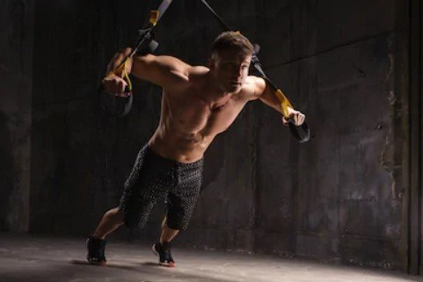

Slide 5
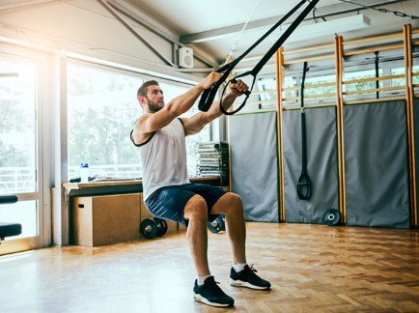

Slide 6
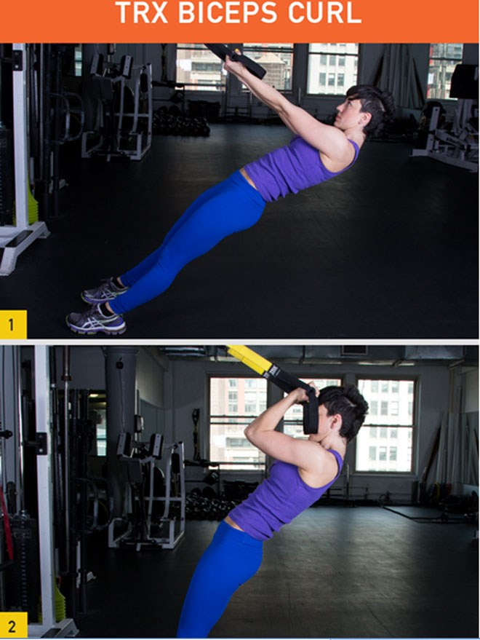
Δικέφαλοι, κοιλιακοί και μύες της μέσης

Slide 7
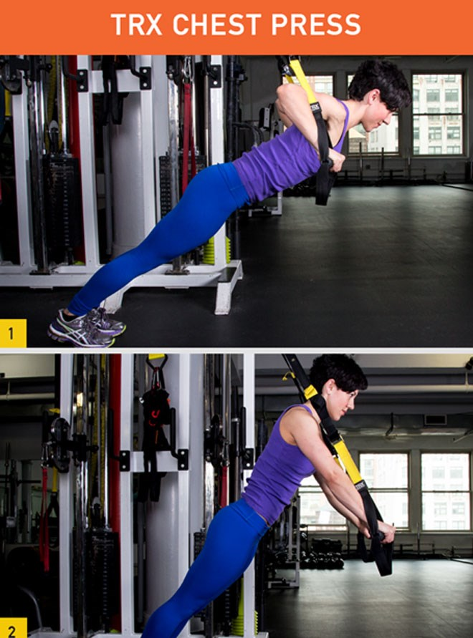
ΣΤΗΘΟΣ - ΧΕΡΙΑ

Slide 8
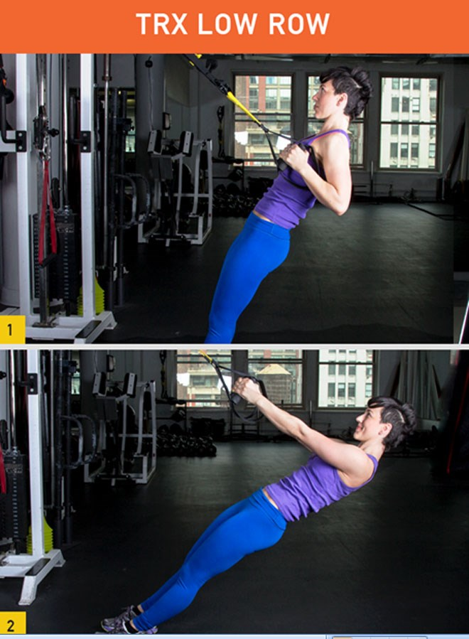
ΔΙΚΕΦΑΛΟΙ – ΩΜΟΙ – ΚΟΙΛΙΑΚΟΙ - ΜΕΣΗ

Slide 9
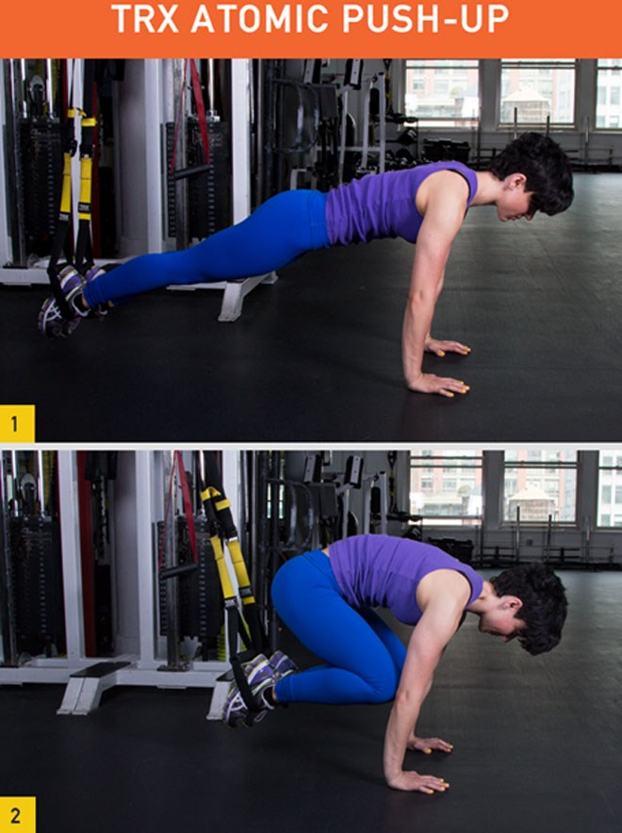

Slide 10
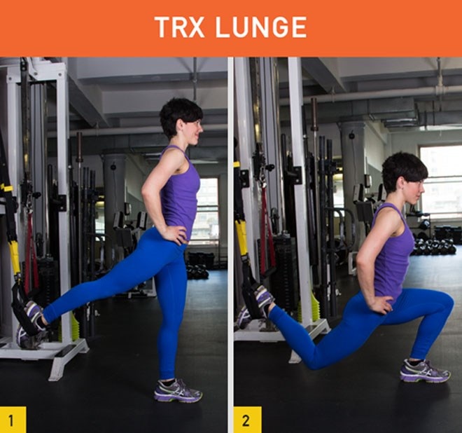
ΠΟΔΙΑ - ΚΟΙΛΙΑΚΟΙ

Slide 13
ΠΗΓΕΣ:
the-man.gr

